Slide 1
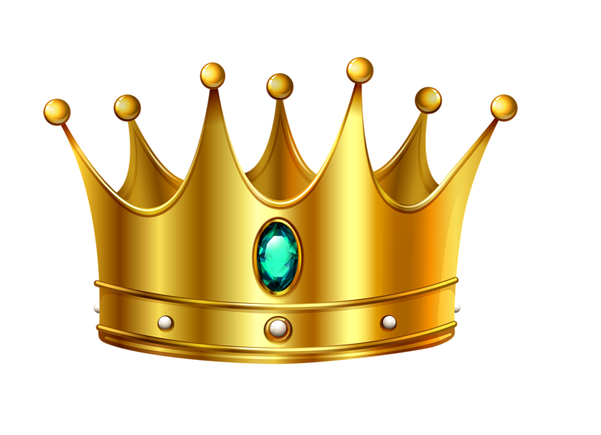
Chcesz być sławny? Więcej czytaj!!!
Hanna Włosek

Slide 2
Sławni ludzie czytają więcej
Badacze zastanawiali się, co jest cechą wspólną ludzi sukcesu. Kiedy przeanalizowali ich życiorysy, odnaleźli kilka sposobów na powodzenie: ciężką pracę, determinację, talent, łut szczęścia…
Obojętnie jednak, czy weźmiemy pod lupę wielkich bogaczy, sławnych artystów, prezesów największych koncernów, wynalazców – okazuje się, że wszyscy oni mają jeden wspólny mianownik: czytają masę książek.
Więc jeśli sam masz w planach na przyszłość osiągnięcie zawodowego sukcesu, nie musisz już główkować, jak to zrobić. Poczytaj ☺

Slide 3
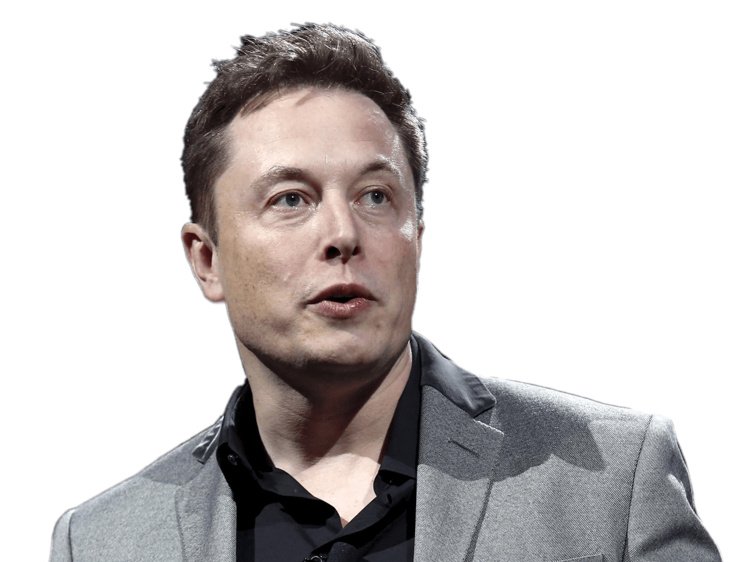
Elon Musk
Ten słynny miliarder-wizjoner skonstruował Teslę i postanowił zasiedlić Kosmos. Mówi, że będąc dzieckiem, czytał po 10 godzin dziennie i w efekcie przeczytał dosłownie tysiące książek z wielu dziedzin, od science-fiction po leksykony i encyklopedie. Jednym z jego ulubionych tytułów jest „Władca pierścieni” Tolkiena. Zapytany niegdyś w wywiadzie, skąd wiedział, jak zbudować rakietę, odparł: „Czytam książki”.

Slide 4
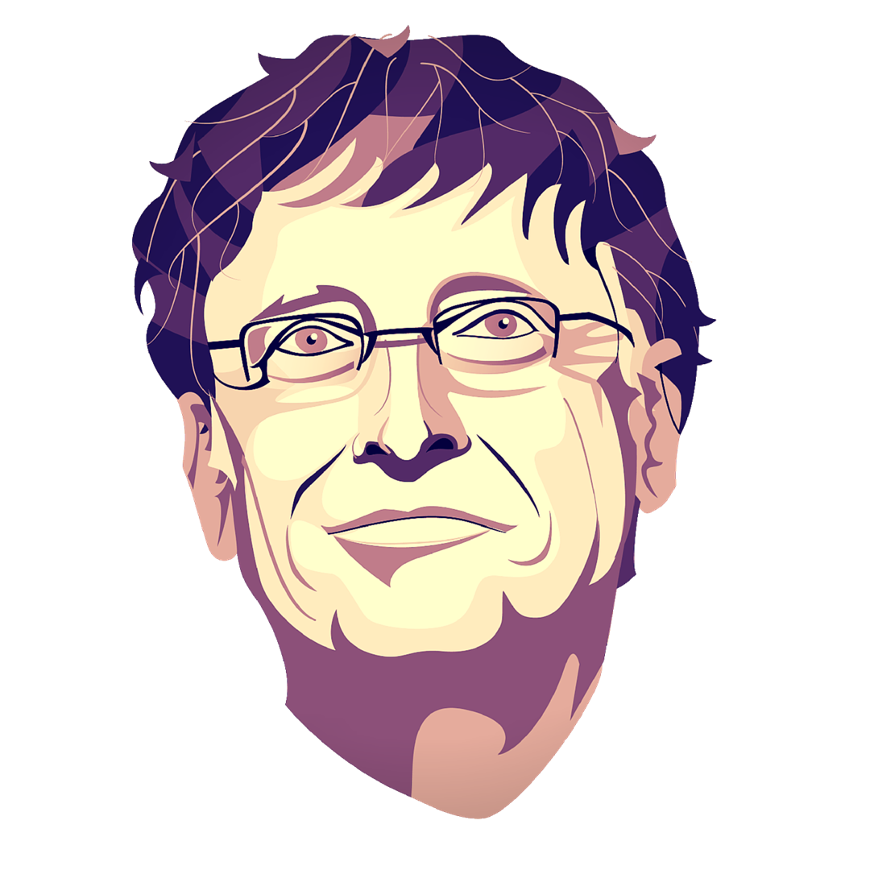
Bill Gates
O tym panu słyszeli wszyscy: to założyciel i prezes firmy Microsoft. Przez wiele lat zajmował pierwsze miejsce w rankingu najbogatszych ludzi świata. Twierdzi, że czyta każdego dnia, a oprócz tego recenzuje książki w Internecie. Powiedział kiedyś: „Gdy byłem dzieckiem, miałem dużo marzeń. Myślę, że wzięły się stąd, że dużo czytałem”. Warto wziąć z niego przykład ☺

Slide 5
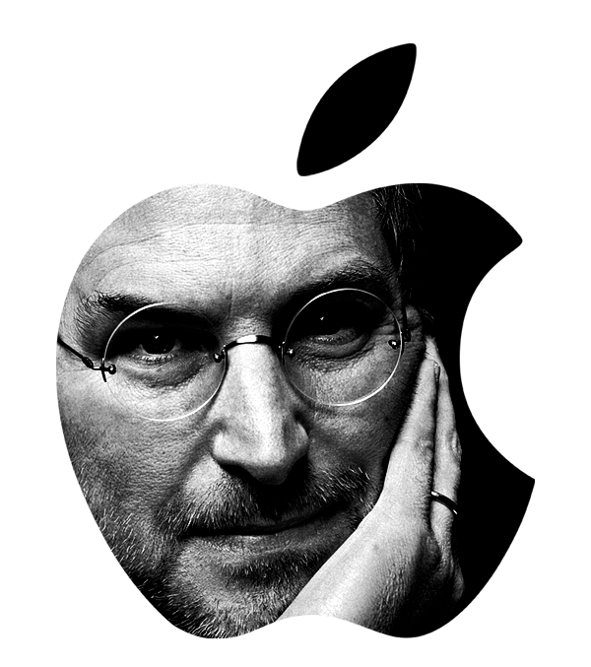
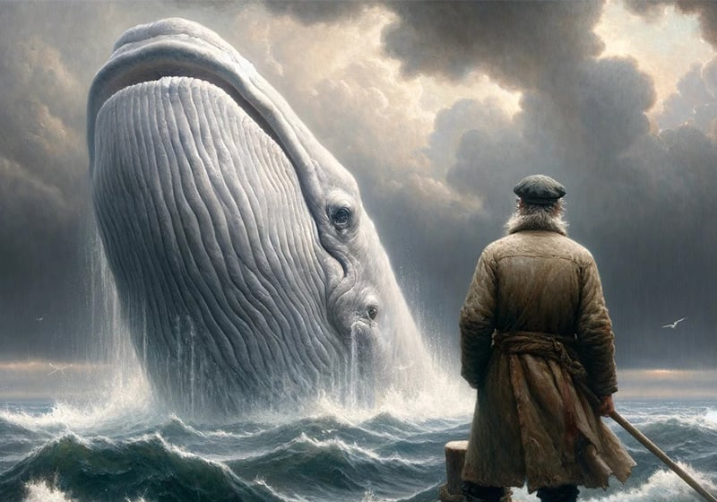
Steve Jobs
Legendarny twórca Maca i iPhone’a. Jego zdaniem, aby osiągnąć sukces, trzeba inaczej spojrzeć na świat, inspiracje czerpiąc po równo z technologii i sztuki. Także sztuki czytania. To właśnie lektura poszerza horyzonty i podsyca kreatywność. Zapytany o najchętniej czytaną książkę w dzieciństwie, wymienił „Moby Dicka” Hermana Melville’a.

Slide 6
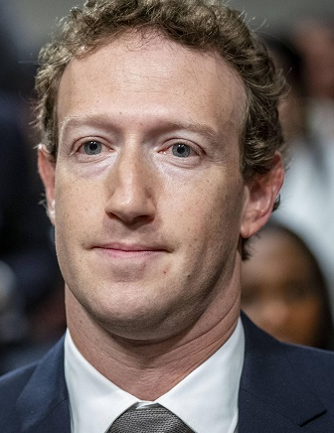
Mark Zuckenberg
Tej osoby również nie trzeba Wam przedstawiać. To oczywiście twórca Facebooka. Oprócz tego mózg komputerowy, dla którego świat informatyki nie ma najmniejszych tajemnic. A przy tym zdeklarowany miłośnik literatury.
Jakiś czas temu ogłosił publicznie, że podejmuje się przeczytania przynajmniej dwóch książek na miesiąc. Jak na razie, bez problemu wypełnia warunek tego chellenge’a ☺ Twierdzi, że czytanie rozwija go intelektualnie, czego nie dają mu współczesne media.

Slide 7
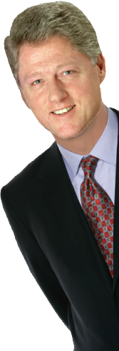
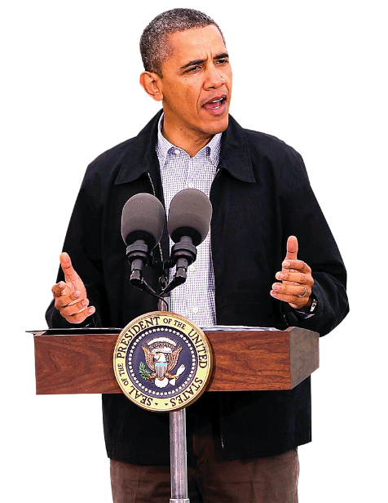
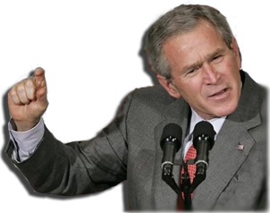
Prezydenci Stanów Zjednoczonych
Głowy państw, wpływowi politycy również opowiadają o swojej miłości do literatury i korzyściach, jakie im dała.
Były prezydent Ameryki, Bill Clinton, czytanie wymienia pośród najprzyjemniejszych zajęć. Publikuje w necie ranking własnych rekomendacji. Dawniej, kiedy nie był bardzo zajęty, potrafił czytać paręset książek na rok, a szczególnie upodobał sobie kryminały. Podobnie kolejny prezydent, George W. Bush, pomimo wykonywania ważnych funkcji na tym stanowisku, czytał czasem dwie książki tygodniowo. Barack Obama nie pozostawał wcale w tyle i podobnie, jak jego poprzednicy, znajdował czas na czytanie. Do dzisiaj regularnie poleca książki na urlop, które są wykupywane przez Amerykanów w oka mgnieniu, jak świeże bułeczki.

Slide 8
Oprah Winfrey
Amerykańska dziennikarka, niekwestionowana królowa wywiadów zza wielkiej wody, od lat uważana za jedną z najbardziej j wpływowych pań w swoim kraju. Nauczyła się czytać w wieku trzech lat i natychmiast zapałała szczerą miłością do książek. W swoim programie telewizyjnym często promuje książki. Mówi, że czytanie daje jej siłę, by podbijać świat i podejmować nowe wyzwania.

Slide 9
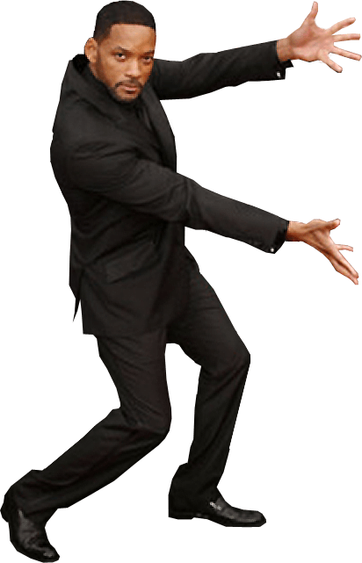
Will Smith
Ten amerykański aktor, znany najbardziej z ról w filmach sensacyjnych, jest także uznanym producentem filmowym. W życiu ma dwie miłości: czytanie i jogging. Obie aktywności dają mu jednakowo poczucie szczęścia. Według niego: „Czytanie jest tak ważne, ponieważ przed nami żyły tu miliony, miliardy ludzi. Nie ma nowych problemów – z rodzicami, w szkole, z niczym. Nie ma problemów, których ktoś nie rozwiązał i nie opisał tego w książkach”.

Slide 10
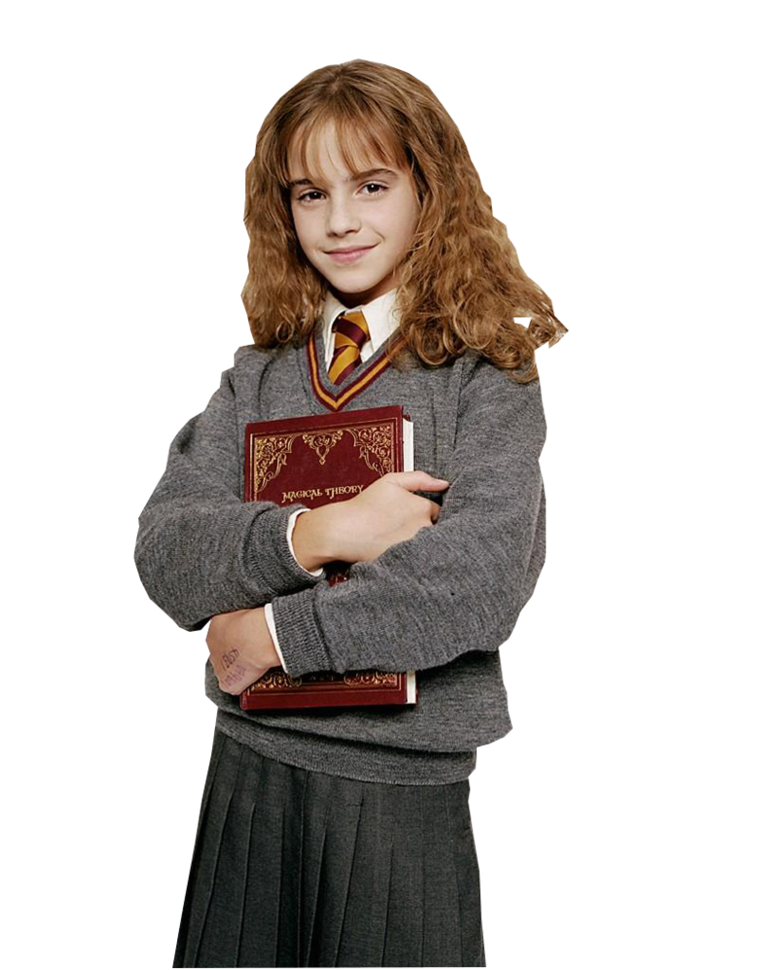
Emma Watson
Brytyjska odtwórczyni roli Hermiony, uwielbianej bohaterki serii książek o Harrym Potterze autorstwa J. K. Rowling. Tak, jak grana przez nią postać w ekranizacji tego poczytnego cyklu, uwielbia czytać, więc książki zajmują w jej życiu bardzo ważne miejsce. Założyła klub książki i zachęca młodych czytelników do lektury poprzez rozdawanie egzemplarzy książek z własnym autografem w różnych księgarniach i bibliotekach. Postanowiła nawet na rok zawiesić aktorstwo, by mieć więcej czasu na naukę i czytanie.

Slide 11
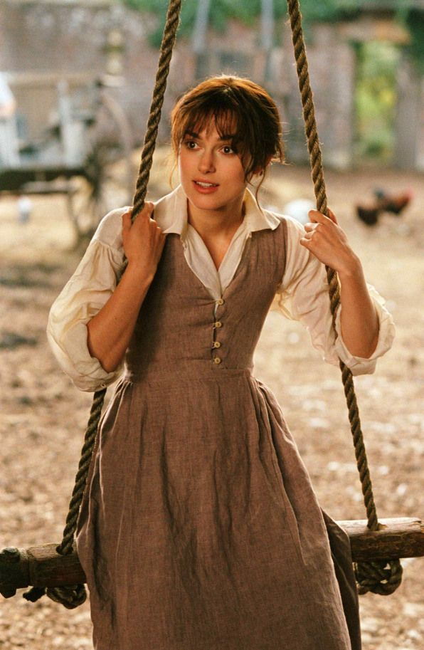
Keira Knightley
Niezwykle popularna angielska aktorka, najbardziej znana szerszej publiczności z kobiecej roli w filmie „Piraci z Karaibów. Klątwa Czarnej Perły”. Ona sama najwyżej sobie ceni udział w ekranizacji powieści Jane Austen pod tytułem „Duma i uprzedzenie”, w której wcieliła się w postać Elizabeth Bennet. Za odegranie swej bohaterki została nominowana do Oscara za najlepszą rolę pierwszoplanową. Mówi, że uwielbia książki tej pisarki i ma na ich punkcie obsesję od dzieciństwa.

Slide 12
Dziękuję za uwagę:) Hanna Włosek Źródła: grafika google, biblioteka.pl, pngegg.com
Jak widzicie, wielu sławnych ludzi mówi otwarcie, że książki były i niezmiennie są dla nich przepustką do wielkiego świata. Czytanie rozwija wyobraźnię, pogłębia kreatywność oraz wzbogaca wiedzę, co nierzadko ułatwia start w życiu zawodowym i daje podstawy do odniesienia sukcesów w przyszłości. Czytajcie jak najwięcej, to przynosi tylko dobre efekty!

